Slide 1

Данилин Тимофей
Аспирант ФГБОУ ВО КрасГМУ им. проф. В.Ф. Войно-Ясенецкого
Врач-статистик КГБУЗ КККОД им. А.И. Крыжановского
Разработка программного обеспечения для диагностики рака желудка на основе методов машинного обучения

Slide 2

Решаемая проблема
Средняя
5-летняя выживаемость
23%*
Дефицит специалистов
25%**
*Сведения из ИАС «Канцер-регистр»: 7332 пациента с датой установления диагноза – с 23.02.2000 по 11.12.2020
**Сведения из КГБУЗ ККМИАЦ по количеству штатных ставок эндоскопистов в Красноярском крае и числу устроенных специалистов

Slide 3

Продукт и решение
Мы делаем продукт: система диагностики рака по снимкам ФГС:
помогающий врачам-диагностам
решать проблему гиподиагностики рака
при помощи технологии машинного обучения
Обучаемое ядро
Ядро анализа изображений
Конечный продукт
Интерфейс пользователя

Slide 4
Влияние продукта
Подзаголовок
Текст
Текст
Текст
Подзаголовок
Минимизация ошибок
Увеличение выявляемости
Сокращение дефицита специалистов
Снижение затрат на диагностику
Повышение качества диагностики
Текст
Текст
Текст
Подзаголовок
Текст
Текст
Текст
Подзаголовок
Текст
Текст
Текст

Slide 5
Целевая аудитория
Целевая аудитория: врачи-эндоскописты в частных клиниках, ГБУЗ и онкологических диспансерах.
Сфера применения: ранняя диагностика патологий, стандартизация диагностики (уменьшение субъективности)
Целевые сегменты: государственные и частные медицинские учреждения.

Slide 6
Рынок
TAM:
1 500 млн / год
SAM:
450 млн / год
SOM:
45–90 млн / год
TAM (Total Addressable Market)
Все медицинские учреждения РФ, проводящие гастроскопии – 8734 МО
SAM (Served/Serviceable Available Market)
Клиники с цифровой инфраструктурой
SOM (Serviceable & Obtainable Market
Реалистичный охват в первые 2-3 года (50-100 клиник)

Slide 7
Конкуренты
Параметр | GI Genius (Medtronic, США) | Wision AI (Китай) | EndoBRAIN (Япония) | Система "Цельс" (РФ)* | Наше решение
Цена | От $10 000 (~900 000 руб.) | От $7 000 (~630 000 руб.) | От ¥1 200 000 (~700 000 руб.) | От 500 000 руб. | От 150 000 руб./год
Точность | 89% (только NBI) | 92% | 94% | 83% | 90%
Ложные срабатывания | 11% | 8% | 6% | 17% | 10%
Интеграция | Сложная (специальное оборудование) | Умеренная (DICOM) | Только японские системы | Требует доработки | Готовая интеграция с российскими МИС
Целевая аудитория | Крупные онкоцентры | Частные клиники Азии | Национальные больницы Японии | Федеральные онкоцентры РФ | Все уровни медучреждений РФ/СНГ
*Система «Цельс» не имеет решения, позволяющего проводить диагностику рака желудка

Slide 8
Каналы привлечения
Медицинские агрегаторы и порталы: размещение информации о продукте на специализированных площадках, где пользователи ищут врачей или клиники
Партнерский маркетинг: сотрудничество с другими компаниями или врачами для обмена аудиторией
Профильные медицинские конференции и конгрессы
Выход на прямые продажи частным учреждениям
Участие в тендерах и закупках государственных учреждений

Slide 9
Бизнес-модель
Лицензированное ПО (B2G) | SaaS-подписка (B2B) | Дополнительные услуги
Коробочная версия для крупных клиник Разовый платеж: 500 000 – 1 млн руб. Включает: Установку и настройку Обучение персонала Техническая поддержка Целевые клиенты: НМИЦ, федеральные центры | Ежемесячная плата: 15 000 – 25 000 руб. Годовая подписка (20% скидка): 144 000 – 240 000 руб. Для кого: частные клиники, малые больницы Преимущества: Автоматические обновления Удаленная техническая поддержка | Интеграция с МИС: 50 000 – 100 000 руб. Приоритетная поддержка: 10 000 – 15 000 руб./мес Обучение врачей: 25 000 руб./сессия Анализ архивных данных: 1 000 – 2 000 руб./исследование
Плановый доход: 1 год: 1-3 млн руб. 3 год: 10+ млн руб.

Slide 10
Текущее состояние
Сформирована концепция продукта
Создан MVP в области кардиологии
Проведена апробация методов машинного обучения
на базе в 550 единиц данных

Slide 11
Финансовая модель
 | 2026, тыс. рублей | 2027, тыс. рублей | 2028, тыс. рублей
Доходы
Грантовое финансирование | 1 000 | 5 000 | -
Продажа ПО | - | - | 3 500
Расходы
ФОТ | 800 | 4 000 | 2000
Аренда ИТ-инфраструктуры | 100 | 500 | 500
Маркетинг | 100 | 500 | 300
Прибыль | - | - | 700

Slide 12
План реализации
Январь
  Сбор данных для алгоритма
  Формирование команды проекта
Февраль
  Доработка алгоритма выявления новообразований на снимках
Март
  Анкетирование специалистов-гастроэнтерологов для сбора обратной связи
Апрель
  Подготовка и подача заявки на конкурс ФСИ "Студенческий стартап"
Май
  Разработка пользовательского интерфейса
Июнь
  Апробация программного продукта

Slide 13
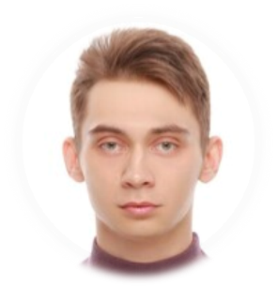

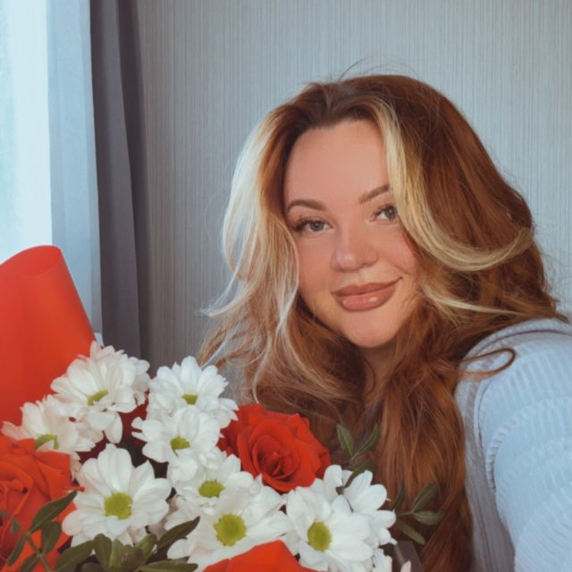

Команда и контакты
Фото
Фото
Фото
Данилин Тимофей Андреевич
Борисова Валерия Сергеевна
Привлекаемый медицинский эксперт
ML-инженер
Врач-статистик
Конт. тел:
+7 (950) 990-10-01
Email:
timarik26@mail.ru
Врач-статистик
Конт. тел:
+7 (999)-445-85-23
Эндоскопист, гастроэнтеролог
Стаж не менее 5 лет
Специалист
в области машинного обучения с опытом создания классификатора изображений

